Slide 1


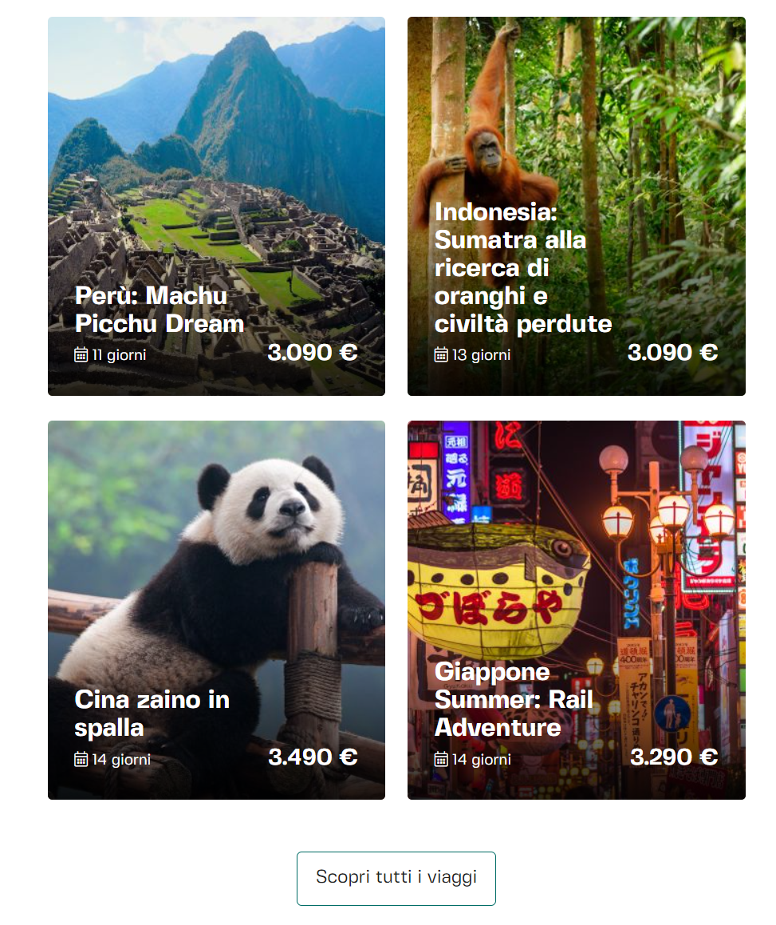
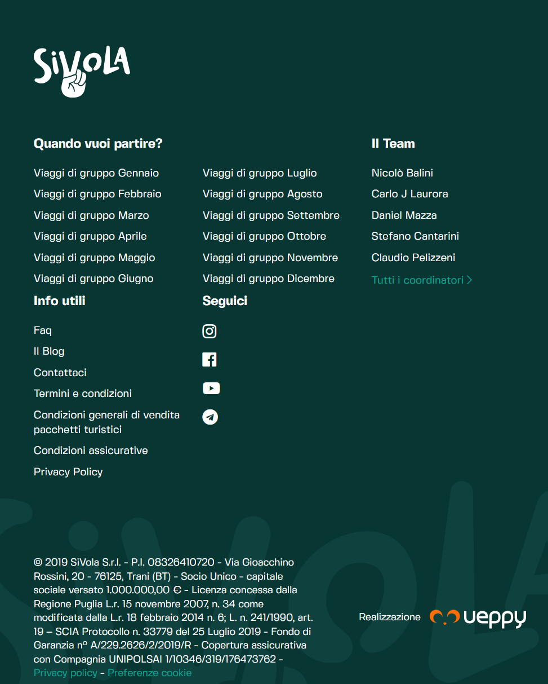
mhw1 Andrea Leonardi 1000034984
Link sito scelto: https://www.sivola.it/

